Slide 1
Положбата на Македонија по востанието

Slide 2
Во текот на Илинденското востание биле запалени над 12 400 куќи, без своите домови останале над 70 000 луѓе, биле убиени повеќе од 8 800 луѓе, а повеќе од 30 000 ја напуштиле земјата.

Slide 3
Мирцштегските реформи
Октомври 1903 г.
Франц Јозеф I- австриски цар
Николај II Романов- руски цар
Мирцштег- Австрија

Slide 4
Реформи
администрација
жандармерија
судстство
Финансии
Реорганизација на османлиската жандармерија во Македонија под контрола на странски генерал- италјанскиот генерал Де Џорџис
За да се спроведат овие реформи Македонија била поделна на 5 сектори под контрола на странски офицери и тоа: Австро- Унгарија го добила скопскиот сектор, Италија- Битолскиот, Франција- Серскиот,Англија- Драмскиот, Русија- Солунскиот.
За испитување на злосторствата во текот на востанието биле формирани мешовити комисии од христијани и муслимани, а во нивната работа требало да учествуваат конзулите од Австро- Унгарија и Русија
населениото од опожарените христијански села да биде ослободено од сите даноци во рок од една година
За опустошените краишта во текот на востанието, Османслискта империја била должна да обезбеди финансиска поткрепа
Под силен меѓународен притисок во 1905 г. Османлиската империја прифатила дел од финансиските реформи во Македонија.

Slide 5
Британски офицери во Македонија

Slide 6
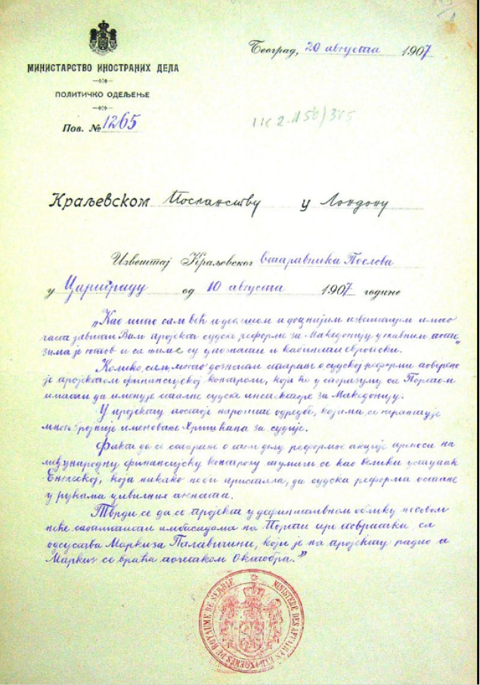
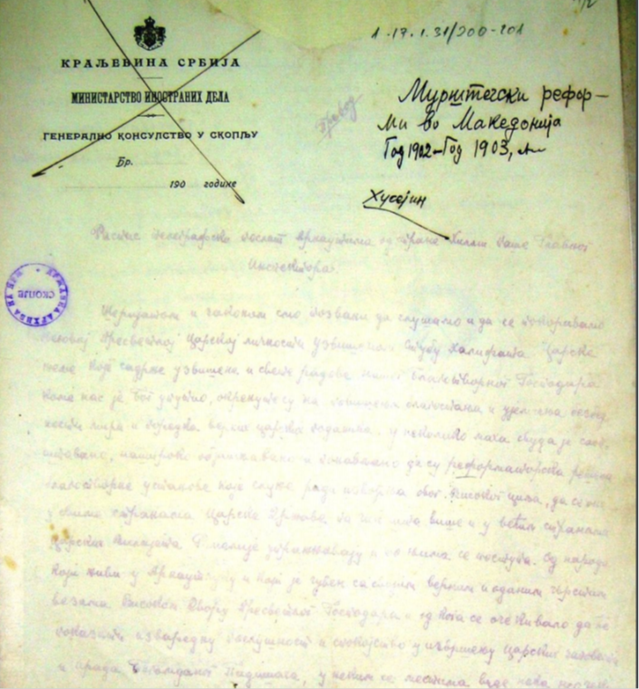
Хусеин Хилми Паша
Хусеин Хилми Паша бил поставен за главен инспектор на трите македонски вилаети, кој што требало да ги спроведе реформите, но биле поставени и надледувачи- двајца цивилни агенти од Русија и Австро- Унгарија.

Slide 7
Средбата во Ревал (денешен Талин- Естонија), јуни 1908 помеѓу англискиот крал Едвард VII и рускиот цар Николај II Романов
Нови реформи во Македонија- автономија
Не се спроведува во Османлискта империја избувнува Младотурската револуција

Slide 8
Вооружените пропаганди во Македонија
Бугарската пропаганда- ја спроведувале врховистичките чети
Српската пропаганда- водач на првата српска чета во Македонија бил Глигор Сколовиќ
Грчката пропаганда- организатор на првите грчки чети во Македонија бил грчкиот митрополит од Костур -Германос Каравангелис-
Иван Цончев

